Slide 1
Bài Phân số
Môn Toán 4

Slide 2
T4
KTBC
Toán
Kiểm tra bài cũ:
Luyện tập
1
Tính diện tích hình bình hành sau:
6cm
13cm
Một mảnh đất trồng hoa hình bình hành có độ dài đáy là 40dm, chiều cao là 25 dm. Tính diện tích của mảnh đất đó.
2

Slide 3
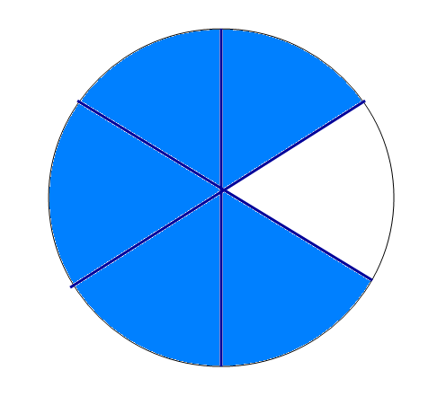
T4
TR106
Toán
Phân số
Chia hình tròn thành 6 phần bằng nhau, tô màu 5 phần.
Ta nói: Đã tô màu năm phần sáu hình tròn
Ta viết:
, đọc là năm phần sáu
Ta gọi
5
là phân số
6
Phân số
5
có tử số là 5,
có mẫu số là 6
6
Mẫu số là số tự nhiên viết dưới gạch ngang. Mẫu số cho biết hình tròn được chia thành 6 phần bằng nhau.
Tử số là số tự nhiên viết trên gạch ngang. Tử số cho biết 5 phần bằng nhau đã được tô màu.

Slide 4
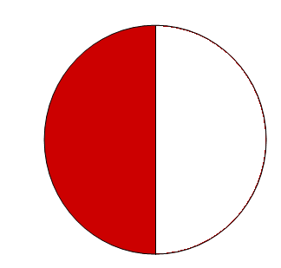
b) Ví dụ: Phân số chỉ phần đã tô màu trong mỗi hình dưới đây được viết, đọc như sau:
T4
TR106
Toán
Phân số
Viết :
Viết :
Viết :
Đọc : một phần hai
Đọc : ba phần tư
Đọc : bốn phần bảy

Slide 5
T4
TR106
Toán
Phân số
c) Nhận xét: ; ; ;
là những phân số
Mỗi phân số có tử số và mẫu số. Tử số là số tự nhiên viết trên gạch ngang. Mẫu số là số tự nhiên khác 0 viết dưới gạch ngang

Slide 6
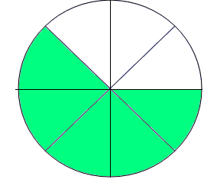
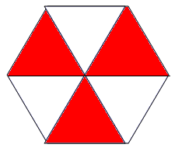
T4
1/107
Toán
Toán
Phân số
* Thực hành
1
a) Viết rồi đọc phân số chỉ phần đã tô màu trong mỗi hình dưới đây:
Hình 1
Hình 2
Hình 3
Hình 4
Hình 5
Hình 6

Slide 7
T4
1/107
Toán
Phân số
* Thực hành
Viết:
Đọc:
hai phần năm

Slide 8
T4
1/107
Toán
Toán
Phân số
* Thực hành
1
a) Viết rồi đọc phân số chỉ phần đã tô màu trong mỗi hình dưới đây:
Hình 1
Hình 2
Hình 3
Hình 4
Hình 5
Hình 6

Slide 9
T4
1/107
Toán
Toán
Phân số
* Thực hành
1
a) Viết rồi đọc phân số chỉ phần đã tô màu trong mỗi hình dưới đây:
Hình 2
Viết:
Đọc: năm phần tám

Slide 10
T4
1/107
Toán
Toán
Phân số
* Thực hành
1
a) Viết rồi đọc phân số chỉ phần đã tô màu trong mỗi hình dưới đây:
Hình 3
Viết:
Đọc: ba phần tư

Slide 11
T4
1/107
Toán
Toán
Phân số
* Thực hành
1
a) Viết rồi đọc phân số chỉ phần đã tô màu trong mỗi hình dưới đây:
Hình 4
Viết:
Đọc: bảy phần mười

Slide 12
T4
1/107
Toán
Toán
Phân số
* Thực hành
1
a) Viết rồi đọc phân số chỉ phần đã tô màu trong mỗi hình dưới đây:
Hình 5
Viết:
Viết:
Đọc: ba phần sáu
Đọc: một phần hai

Slide 13
T4
1/107
Toán
Toán
Phân số
* Thực hành
1
a) Viết rồi đọc phân số chỉ phần đã tô màu trong mỗi hình dưới đây:
Hình 6
Viết:
Đọc: ba phần bảy

Slide 14
T4
1/107
Toán
Toán
Phân số
* Thực hành
1
a)Viết rồi đọc phân số chỉ phần đã tô màu trong mỗi hình dưới đây:
Hình 1
Hình 2
Hình 3
Viết:
Viết:
Viết:
Đọc: hai phần năm
Đọc:năm phần tám
Đọc: ba phần tư
Hình 4
Hình 5
Hình 6
Viết:
Viết:
Viết:
Đọc: bảy phần mười
Đọc: ba phần sáu
Đọc: ba phần bảy
b) Trong mỗi phân số đó, mẫu số cho biết gì, tử số cho biết gì?

Slide 15
T4
2/107
Toán
Toán
Phân số
* Thực hành
2
Viết theo mẫu:
Phaân số | Tử số | Mẫu số
Phaân số | Tử số | Mẫu số
 | 3 | 8
 | 12 | 55
6
11
8
10
18
25
5
12

Slide 16
T4
3/107
Toán
Phân số
* Thực hành
3
Viết các phân số:
a) Hai phần năm ;
b) Muời một phần mười hai ;
c) Bốn phần chín ;
d) Chín phần mười ;
e) Năm mươi hai phần tám mươi tư .

Slide 17
T4
4/107
Toán
Phân số
* Thực hành
4
Đọc các phân số:
; ; ; ;

Slide 18
T4
CỦNG CỐ
Toán
Phân số
Củng cố
Trò chơi " Đi tìm phân số"

